Slide 1
Propuestas Proyecto
By Farit Cadena

Slide 2
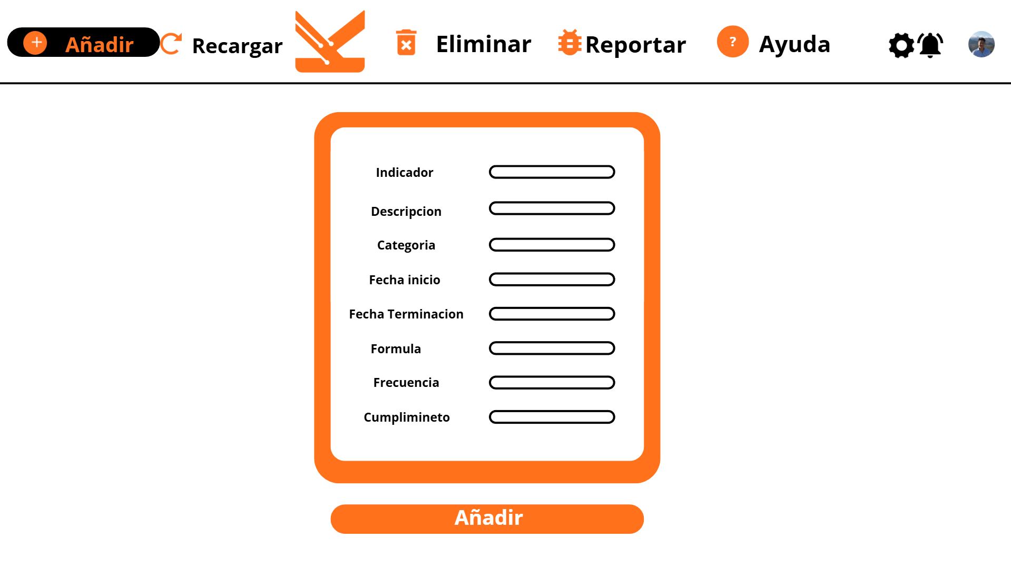
Pestaña añadir

Slide 3
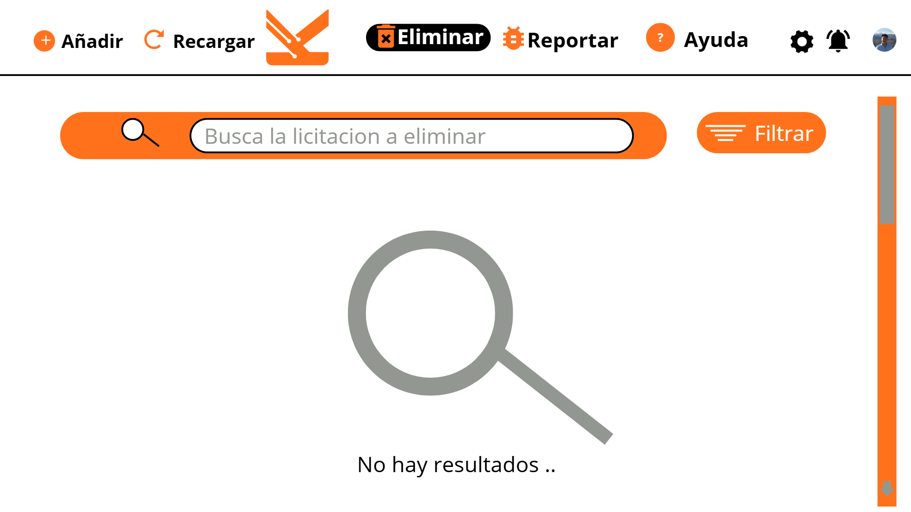
Pestaña Eliminar

Slide 4
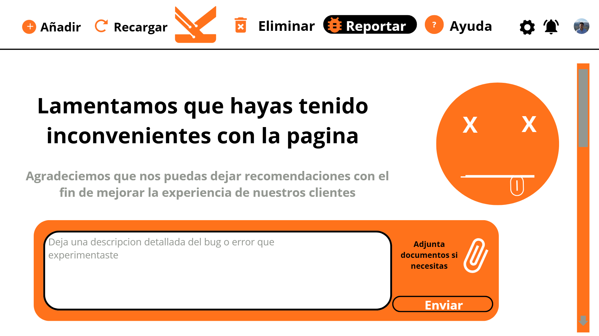
Pestaña Reportar

Slide 5
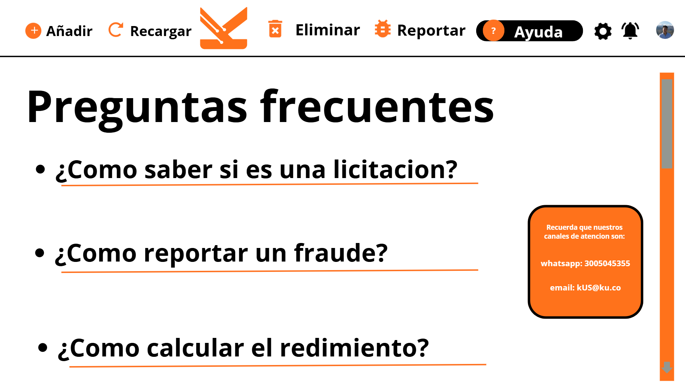
Pestaña Ayuda

